Slide 1
DIGICA BOOTCAMP - DS
FINAL PROJECT
Machine Learning Assisted Loan Approval Prediction
Erick Khosasi
Notes:
Selamat malam, saya akan mempresentasikan hasil final project saya dengan topik Machine Learning Assisted Loan Approval Prediction.
Untuk proyek ini, saya menggunakan dataset Loan Approval Prediction dari Kaggle, dengan beberapa asumsi:
Dataset tersebut merepresentasikan data operasional dalam 1 bulan terakhir.
Mata uang yang digunakan Adalah Rupee
Sekarang, mari kita lihat potensi penerapan machine learning pada proses persetujuan pinjaman

Slide 2



Implementing Machine Learning (ML) model can significantly boost revenue growth
2 Hours → 30 Minutes
4x Processing Capacity
Up to billions of Revenue Growth
Notes:
Dari hasil eksperimen dan analisis, saya menyimpulkan bahwa implementasi machine learning model dapat secara signifikan meningkatkan potensi pertumbuhan revenue Perusahaan.
Beberapa manfaat utamanya:
Mempercepat proses pengambilan Keputusan persetujuan pinjaman. Secara manual, satu pengajuan pinjaman bisa memakan waktu rata-rata 2 jam atau lebih tergantung besar dan jenis pinjaman.
Meningkatkan kapasitas operasional tanpa menambah jumlah staf, hingga 4x lipat
Mendorong pertumbuhan pendapatan yang berpotensi mencapai miliaran Rupee.

Slide 3
Current loan approval is inefficient
Manual → time-consuming and prone to bias/error
Processing limit → bottleneck in customer acquisition
Approval speed ~ customer satisfaction, market share, and
Revenue growth
Notes:
Jadi, mengapa proses approval yang sekarang perlu diubah? Mari kita lihat permasalahan pada system yang saat ini berjalan.
Proses persetujuan pinjaman saat ini masih manual dan memiliki beberapa kelemahan:
Lambat dan rawan bias/error akibat factor manusia
Kapasitas operasional menjadi terbatas sehingga membentuk bottleneck yang menghambat akuisisi nasabah baru
Kecepatan persetujuan memengaruhi kepuasan pelanggan dan market share, yang pada akhirnya berdampak pada pertumbuhan pendapatan Perusahaan.

Slide 4
Proposed ML-Assisted Solution
ML model with Random Forest algorithm
Model performance:
Precision ≈ 1.0
Recall ≈ 0.95
Applications screening within seconds
Flag high-risk/edge cases
→ Avoid false positive
→ Avoid false negative
Notes:
Dengan memahami tantangan tadi, saya mengajukan solusi berupa implementasi ML model untuk membantu pengambilan Keputusan persetujuan pinjaman.
Model yang saya pilih adalah Random Forest. Kenapa model ini?
Sebenarnya saya sudah melakukan eksperimen dengan beberapa model, tapi Random Forest memberikan performa terbaik secara keseluruhan.
Hasil performa model ini cukup impresif:
Precision hampir sempurna, mendekati 1, artinya model hampir sepenuhnya menghindari false positive. Secara sederhana, jika ada 100 pinjaman yang disetujui oleh model, maka berdasarkan performa historical, semua pinjaman ini juga akan disetujui jika dilakukan secara manual oleh staff
Recall 0.95, artinya model mampu menghindari false negative sebesar 95%. Secara sederhana, jika ada 100 pinjaman yang seharusnya disetujui oleh staf jika dilakukan secara manual, model hanya akan berhasil menyetujui 95 pinjaman.
Oleh karena itu, memang ada trade-off dalam implementasi ML model ini, yaitu potensi kehilangan 5% pendapatan dari pinjaman yang gagal disetujui tersebut, tetapi trade-off ini bisa diimbangi oleh potensi pertumbuhan pendapatan yang jauh lebih besar – yang akan saya jelaskan di slide berikutnya nanti.
Dengan implementasi model ini, proses manual bisa dipangkas menjadi hanya hitungan detik, dengan bias/error minimal karena sudah distandardisasi.
Untuk risk management, perusahaan bisa memakai pendekatan hybrid: model menyaring pengajuan, lalu staf memeriksa manual untuk high-risk cases. Kapabilitas ini bisa diatur dengan tuning ouput model sesuai strategi bisnis.

Slide 5
Training Data
ML model was trained using existing historical data
Cibil Score
Loan Term
Education
Employment
Loan Amount
Annual Income
No. of Dependents
Residential Asset
Commercial Asset
Luxury Asset
Bank Asset
Loan Status
Notes:
Nah, tadi kita sudah lihat performa model yang cukup impresif. Sekarang, mari kita kulik lebih dalam. Bagaimana cara bikin model ini sih? Dia belajar data apa saja?
Model ini dilatih dengan menggunakan historical data yang sudah tersedia, jadi tidak ada biaya tambahan untuk pengumpulan data. Terdapat 11 jenis data atau feature yang kita gunakan, yaitu: ……
Dan target label kita yaitu Loan status
Dari semua fitur tersebut, hanya 2 yang bener2 punya pengaruh besar ke pengambilan keputusan: cibil score dan loan term.
Mari kita lihat seperti apa hubungan keduanya terhadap Keputusan persetujuan.

Slide 6
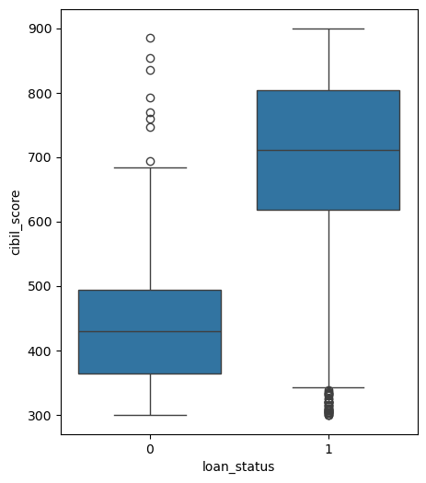
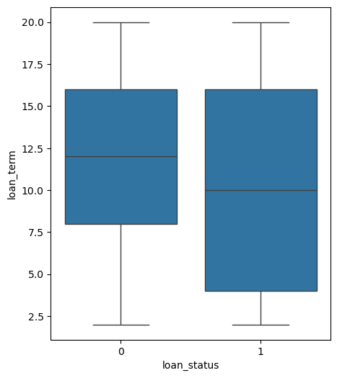
Feature Relationship with Approval Status
Point-Biserial : 0.7705
Point-Biserial : 0.1130
Notes:
Dari visualisasi, kita bisa lihat:
Hampir semua pinjaman yang disetujui berasal dari pemohon dengan cibil score tinggi, dan hamper semua cibil score rendah ditolak. Ada sedikit outlier, yang kemungkinan keputusannya diambil berdasarkan koombinasi fitur lain.
Pinjaman dengan loan term lebih pendek cenderung lebih mudah disetujui.
Hasil perhitungan korelasi dengan point biserial menunjukkan hasil 0.7705 untuk cibil score dan 0.1130 untuk loan term. Semakin mendekati 1, maka korelasi data semakin kuat.
Sementara itu, fitur2 lainnya memiliki skor yang sangat kecil (< 0.01), yang berarti tidak memiliki hubungan dengan hasil model

Slide 7
Revenue Growth Potential
Processing Capacity Increase:
Current: ~ 4,269 applications per month
ML assisted: ~ 16k applications per month (4x increase)
Extra capacity → onboard more customers → more loan
Notes:
Nah, setelah kita membahas keunggulan dan performa model yang bagus tadi, sekarang pertanyaan pentingnya adalah: Kalau kita implementasi model ini, dampaknya apa bagi bisnis?
Ok, jadi berdasarkan data bulanan, total pengajuan yang diterima Perusahaan pada periode terakhir Adalah 4.269. Kita asumsikan angka ini sudah mendekati kapasitas maksimal karena adanya bottleneck pada operasional proses persetujuan.
Dengan implementasi model ini, proses persetujuan bisa dilakukan 4x lebih cepat tanpa menambah jumlah staff. Artinya, kapasitas pengajuan berpotensi naik 4x lipat menjadi sekitar 16 ribu pengajuan per bulan.
Dengan kapasitas yang meningkat, Perusahaan bisa onboarding lebih banyak nasabah dan menyalurkan lebih banyak pinjaman.

Slide 8
Using our historical data distribution
Approved loan amount (median) | = | ₹14,600,000
Loan Interest (simple interest) | = | 10% p.a.
Annual Interest Revenue | = | ₹1,460,000
Notes:
Nah, sekarang kita coba buat simulasi potensi revenue growth berdasarkan data historis kita.
Sebelum masuk ke perhitungan matematiknya, kita tentukan dulu asumsi dari data yang ada:
Nilai median pinjaman yang disetujui: 14,600,000 rupee
Bunga pinjaman dengan simple interest: 10% p.a.
Pendapatan tahunan per pinjaman: 1,460,000 rupee

Slide 9
Let’s calculate the potential revenue
Application/Month (historical) 2,656 (62.2%) Approved 1,613 (37.8%) Rejected | = | 4,269 applications
Lost Approvals (95% recall) | = | 5% × 2,656 | = | 133 loss
Revenue Loss | = | 133 × 1,460,000 | = | ₹194M loss
New Approval Rate | = | 62.2% × 95% | = | 59.1%
Extra Applications/Month | = | 133 / 0.591 | = | 225 applications
Notes:
Saat ini, dari 4.269 pengajuan, 2.656 disetujui, sehingga approval rate berada di 62.2%.
Dengan implementasi model, terdapat recall sebesar 95%, yang berarti ada 5% pinjaman yang layak tetapi tidak disetujui.
Potensi loss: 5% x 2,656 = 133 pinjaman
Nilai loss; 133 x 1,460,000 = 194M Rupee
Dengan nilai recall tsb, approval rate menjadi 62.2% x 05% = 59.1%.
Untuk menutup kerugian tersebut (break-even) kita perlu tambahan pengajuan minimal:
133 / 0.591 = 225 pengajuan baru per bulan.

Slide 10
Revenue Scenarios
Incremental applications/month |  | Expected incremental approvals (59.1%) | Annual Interest Revenue | Net Annual Interest Revenue
+10% | 500 | 296 | ₹432M | ₹238M
+25% | 1,000 | 591 | ₹863M | ₹669M
+50% | 2,000 | 1,182 | ₹1.73B | ₹1.53B
+100% | 4,000 | 2,364 | ₹3.45B | ₹3.26B
Notes:
Dengan data loss dan break-even tadi, saya menyiapkan beberapa scenario pertumbuhan pendapatan yang mungkin bisa dicapai, tergantung kemampuan tim marketing dalam meningkatkan jumlah pengajuan.

Slide 11
Limitations and Opportunities
Limitations
No repayment risk prediction Recall trade-off Performance degradation Bias from historical data
Improvement Opportunities
Integrate repayment risk model Hybrid decision-making Continuous learning
Notes:
Jadi sudah jelas apa saja dampak yang dapat diberikan oleh implementasi model tersebut. Setelah itu, kita juga perlu melihat keterbatasan dan opportunity yang ada untuk improve model ini.
Limitasi:
- Model tidak memprediksi kemungkinan nasabah melunasi pinjaman (repayment).
- Ada trade-off dari target recall tinggi, yang menyebabkan sebagian kecil pinjaman layak tetap ditolak.
- Performa model bisa menurun seiring perubahan perilaku nasabah atau kondisi ekonomi.
- Data historis mungkin mengandung bias yang ikut mempengaruhi model.
Improvement:
- Integrasi data risiko repayment agar bisa memprediksi kelayakan sekaligus potensi pelunasan.
- Penerapan hybrid decision-making, di mana prediksi model dikombinasikan dengan verifikasi manual.
- Continuous learning dengan melatih ulang model secara berkala menggunakan data terbaru.

Slide 12
Executive Summary
Efficiency : Increase processing capacity by 4x
Risk : ~0% bad loans approved
Loss : ~5% (recall) good loans rejected
Breakeven : ~225 extra applications/months
Flexibility : Decision threshold can be tuned
Notes:
Dari semua bahasan yang telah kita lakukan, sekarang mari kita rangkum inti dari hasil analisis ini dalam beberapa point. Dengan implementasi model ini, maka kita bisa:
Meningkatkan efisiensi: kapasitas operasional berpotensi meningkat hingga 4x
Resiko hampir 0%,pinjaman tidak layak yang disetujui
Loss: 5% pinjaman yang seharusnya layak tapi ditolak
Break-even point: tambahan minimal 225 pengajuan baru per bulan
Flexible: Threshold Keputusan bisa diatur sesuai strategi bisnis

Slide 13
Recommendation
Implement hybrid decision approach:
Model prediction + manual review for first few months
Validate results and fine-tune performance
Notes:
Berdasarkan rangkuman tersebut, Langkah berikutnya yang saya rekomendasikan adalah mengimplementasikan model tersebut dengan pendekatan hybrid:
Gunakan prediksi model, tetapi tetap lakukan manual review untuk beberapa bulan awal
Lakukan validasi performa model selama masa uji coba
Fine-tune model berdasarkan data dan hasil validasi tersebut.

Slide 14
DIGICA BOOTCAMP - DS FINAL PROJECT by Erick Khosasi
Thank You
For Your Attention

